Slide 1
深度神经网络的一些重要现象
许志钦
上海交通大学
2025年10月5日星期日

Slide 2
缩放定律 (Scaling Law)
神经网络随规模增大，性能变好

Slide 3
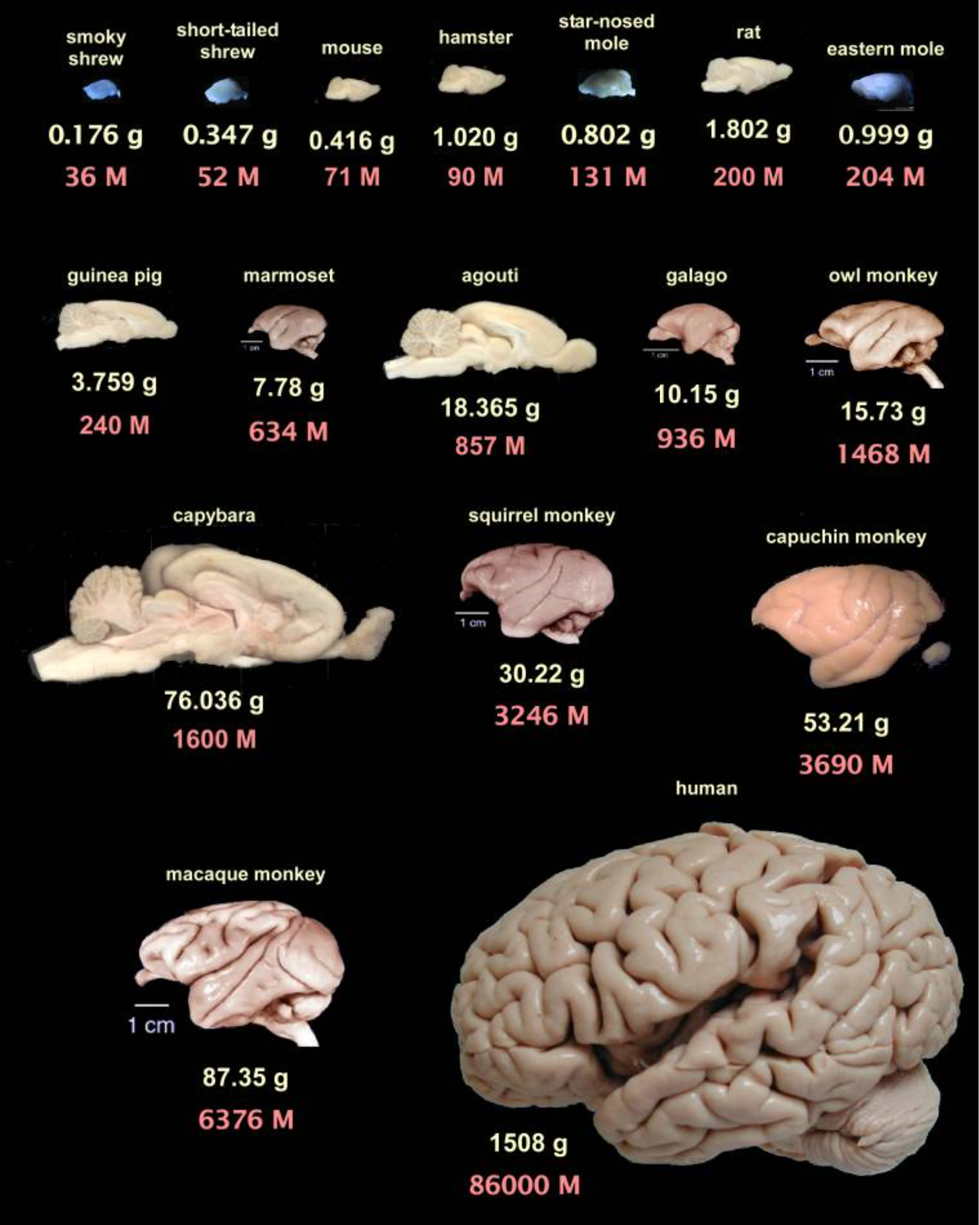
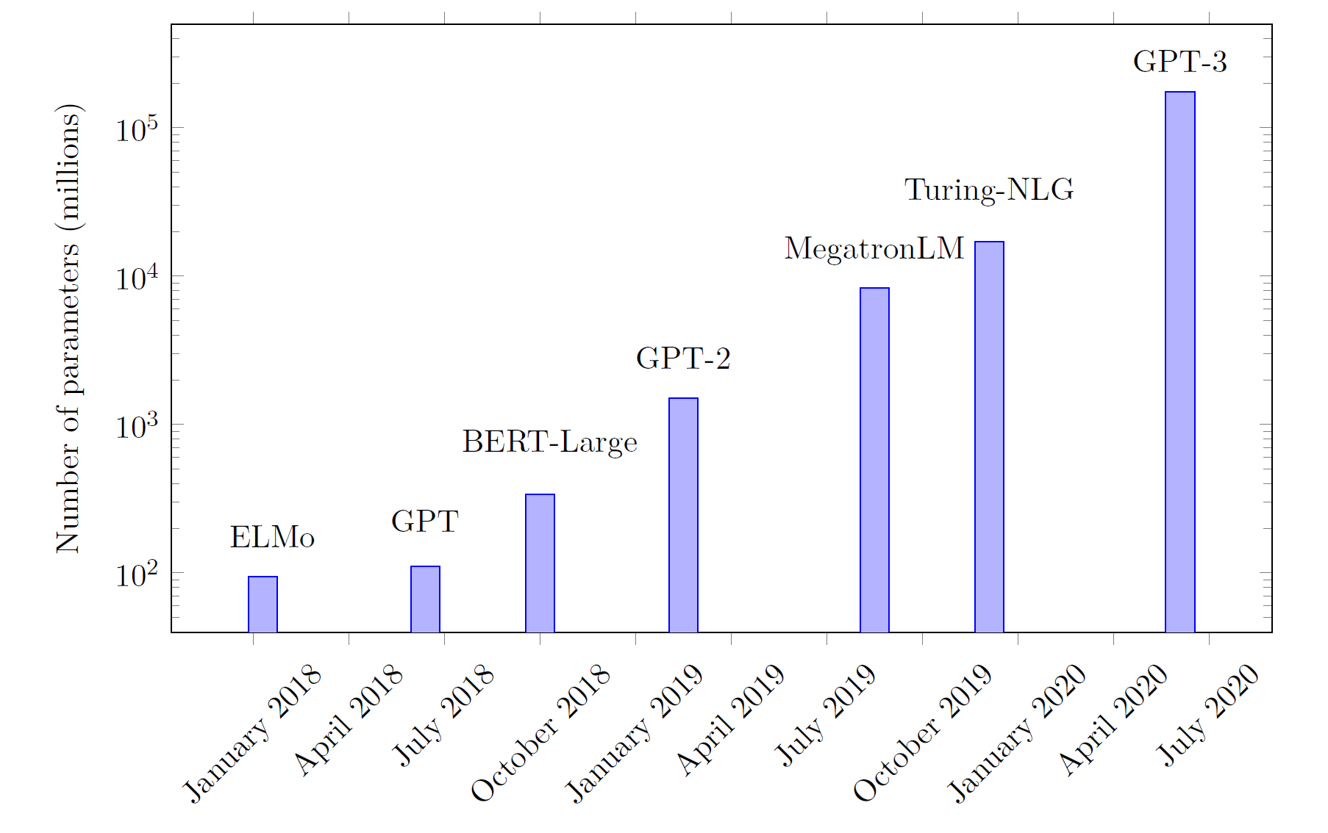
神经网络越来越大
Guillaume Hocquet. Class Incremental Continual Learning in Deep Neural Networks. Université Paris-Saclay, 2021
Suzana Herculano-Houzel, 2009

Slide 4
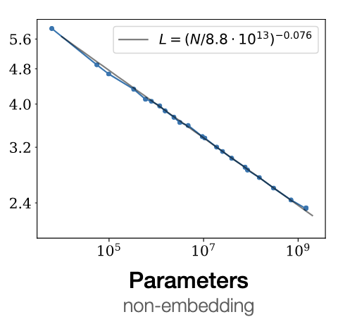
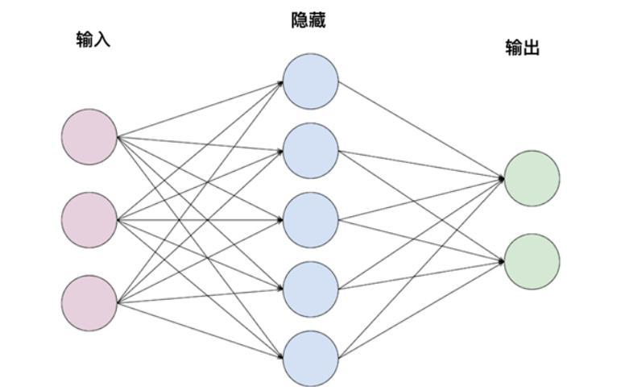

AI 中的幂律缩放定律
在一定范围内，其他因素不受制约的情况下，模型的：
神经元总数
和大模型的测试损失也会呈现出幂律关系
（损失越小表现为效果越好）
Notes:
这一面拆成三个

Slide 5
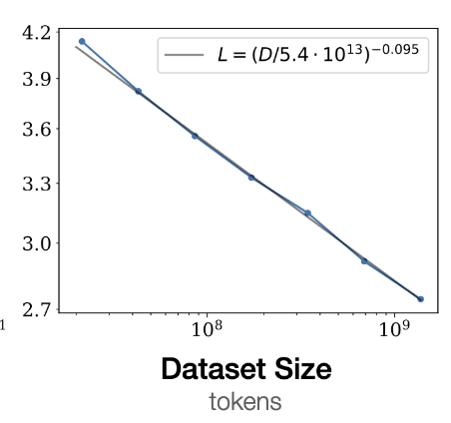
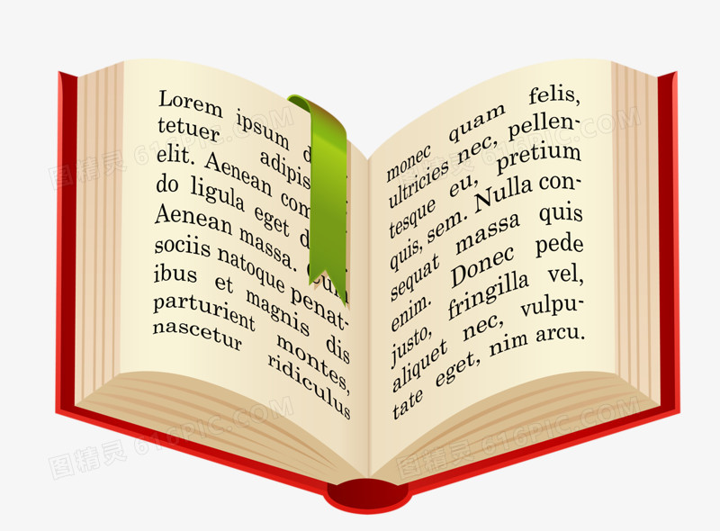
AI 中的幂律缩放定律
在一定范围内，其他因素不受制约的情况下，模型的：
训练数据多少
和大模型的测试损失也会呈现出幂律关系
（损失越小表现为效果越好）
Notes:
这一面拆成三个

Slide 6
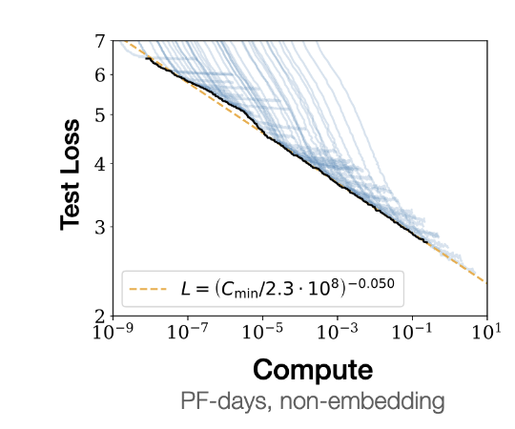
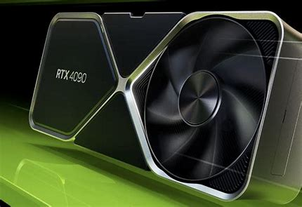
AI 中的幂律缩放定律
在一定范围内，其他因素不受制约的情况下，模型的：
总计算量
和大模型的测试损失也会呈现出幂律关系
（损失越小表现为效果越好）
Notes:
这一面拆成三个

Slide 7
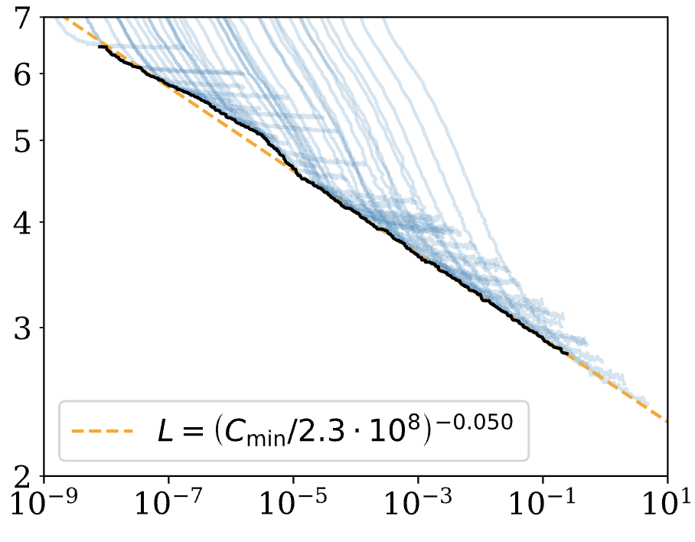
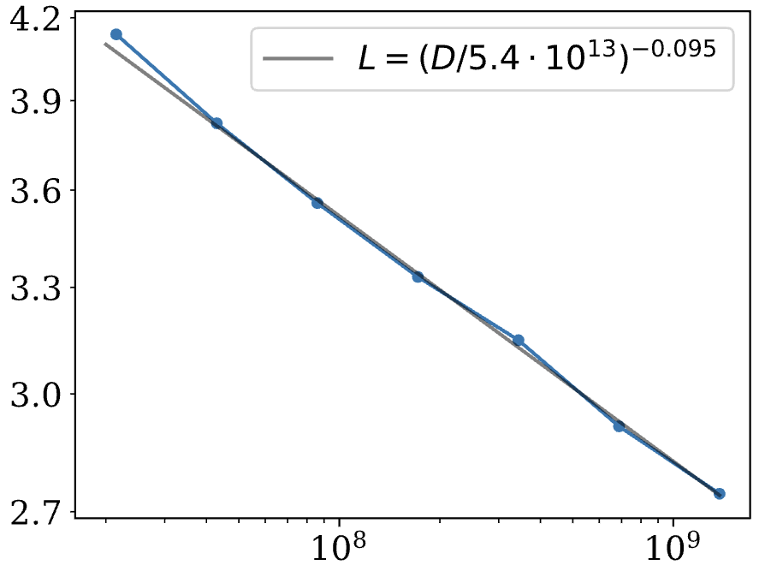
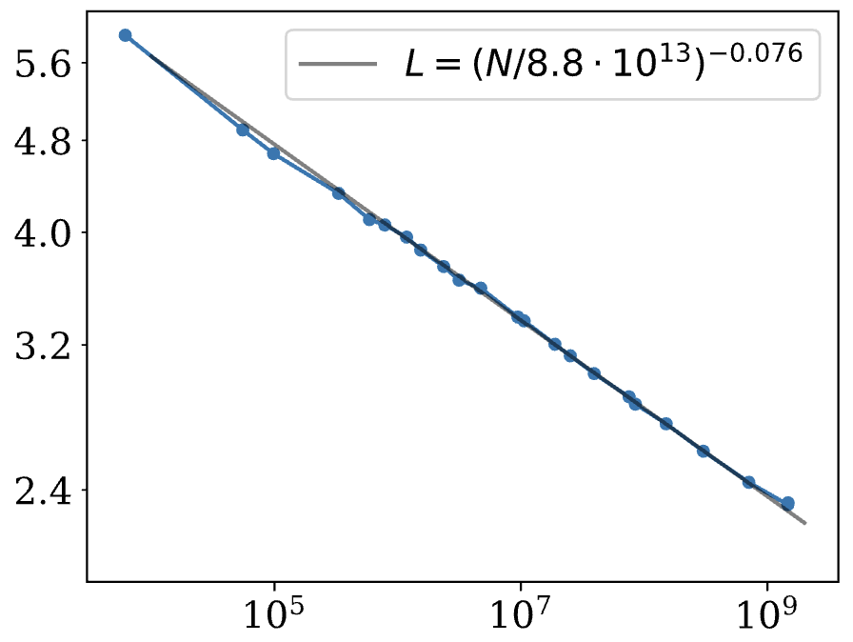
Scaling Law
算力
数据
参数
模型误差
计算量
模型误差
数据量
模型误差
参数量
投不投？
OpenAI, 2020

Slide 8
密度定律 (Dense Law)
大语言模型的密度随发布时间增加以而以幂律形式增加

Slide 9
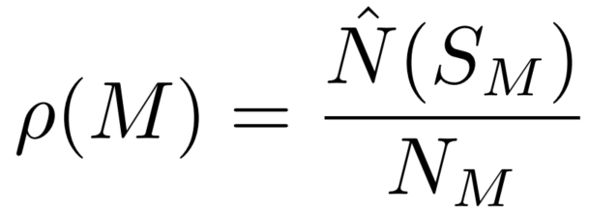
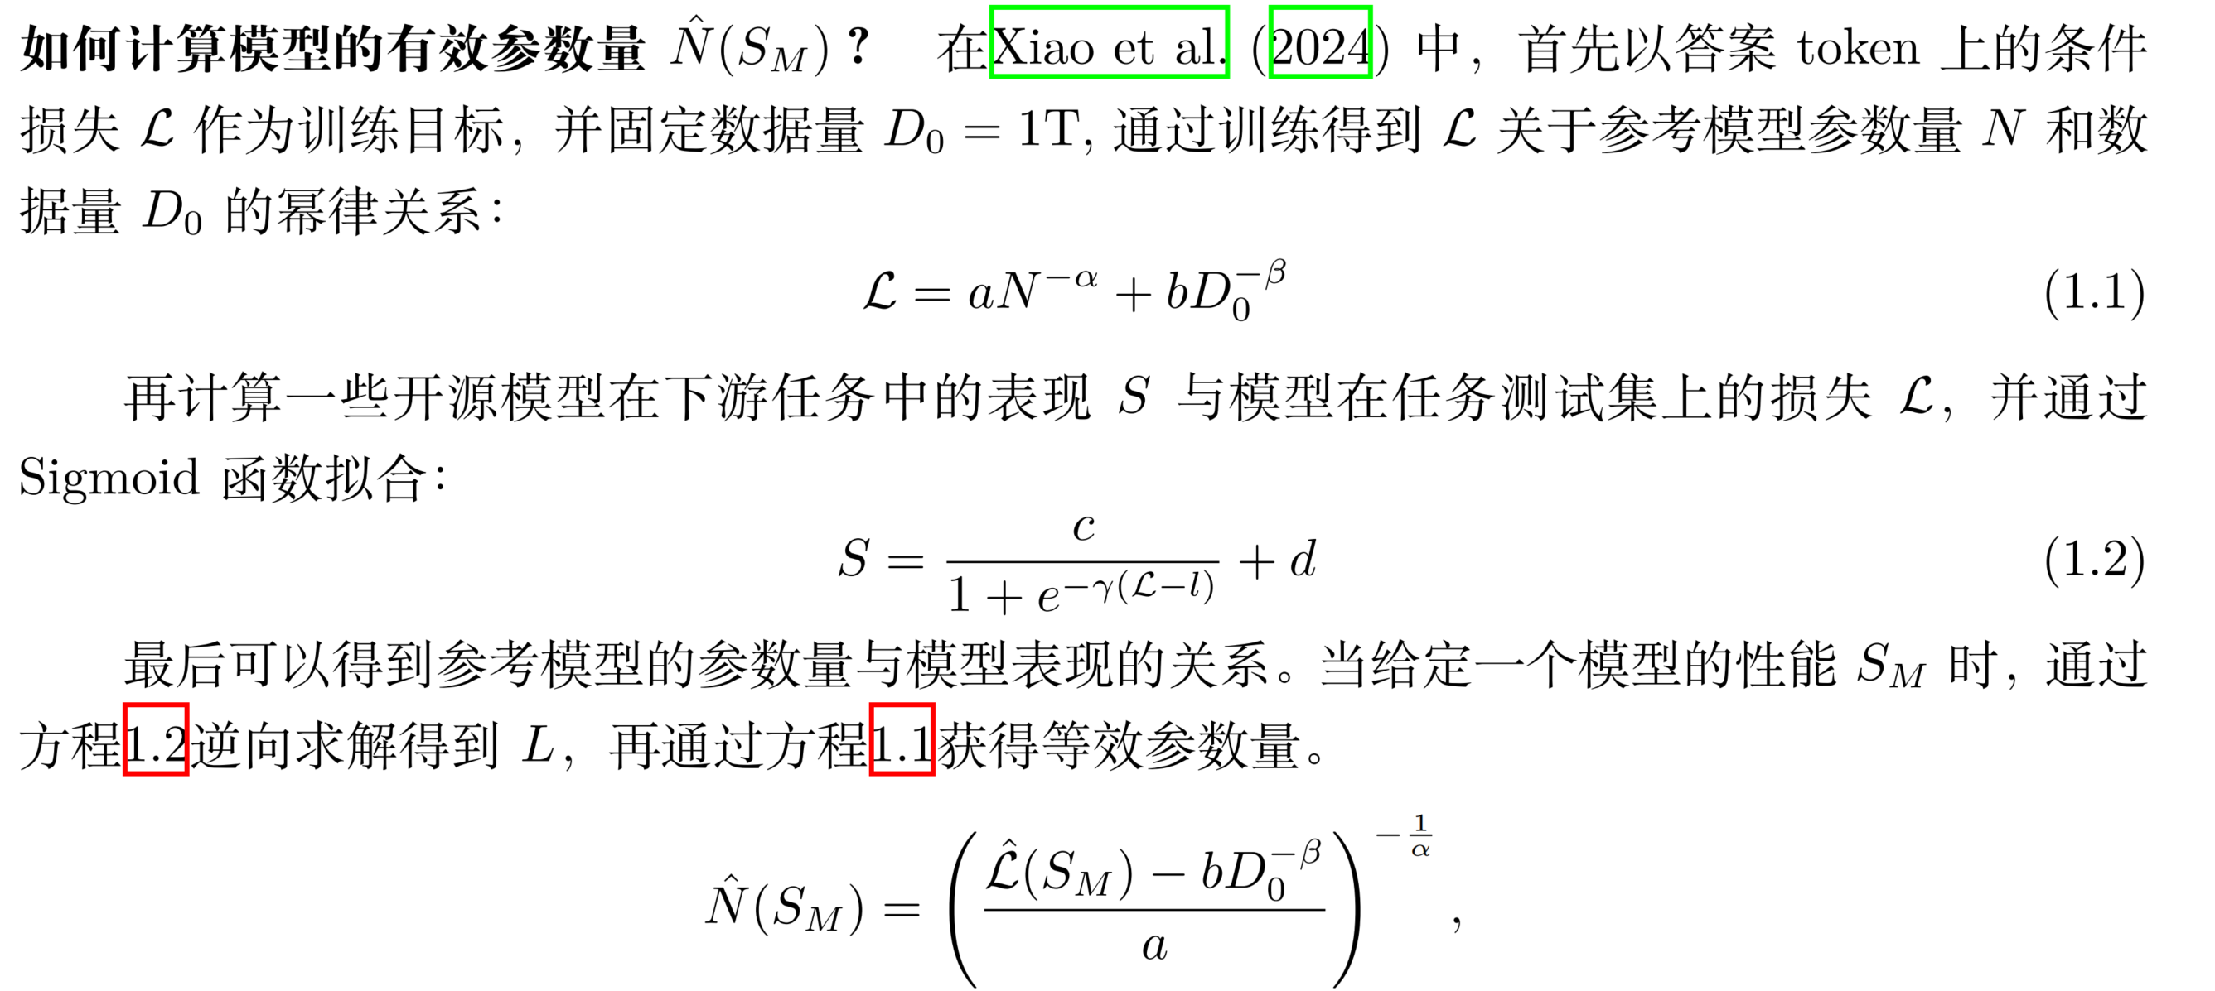
模型的密度
文章中定义表现为 SM 的模型 M 的密度为
其中， NM 是模型的参数量， Nˆ(SM) 是模型的有效参数量，

Slide 10
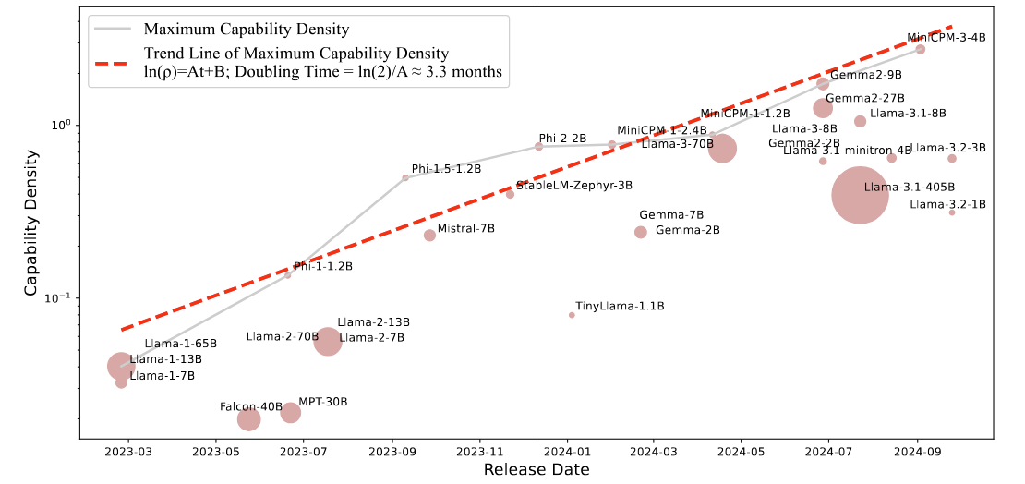
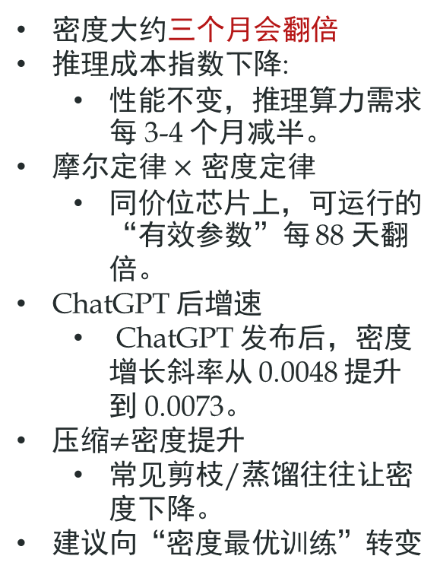
密度定律
密度大约三个月会翻倍
推理成本指数下降:
性能不变，推理算力需求每 3-4 个月减半。
摩尔定律 $×$ 密度定律
同价位芯片上，可运行的“有效参数”每 88 天翻倍。
ChatGPT 后增速
ChatGPT 发布后，密度增长斜率从 0.0048 提升到 0.0073。
压缩$≠$密度提升
常见剪枝/蒸馏往往让密度下降。
建议向“密度最优训练”转变
Xiao et al. (2024)

Slide 11
大语言模型的上下文学习

Slide 12
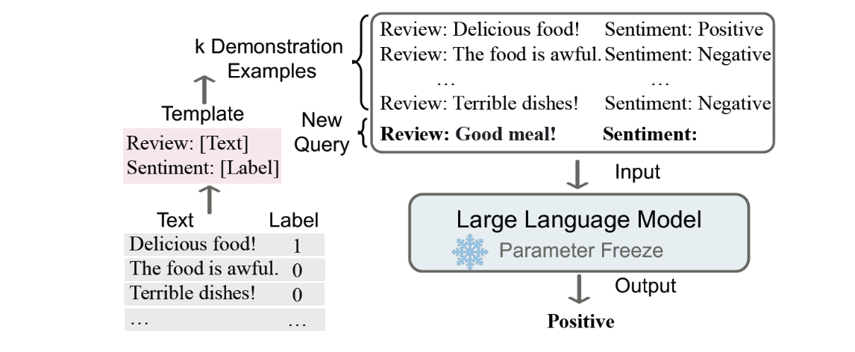
上下文学习 In-context learning

Slide 13
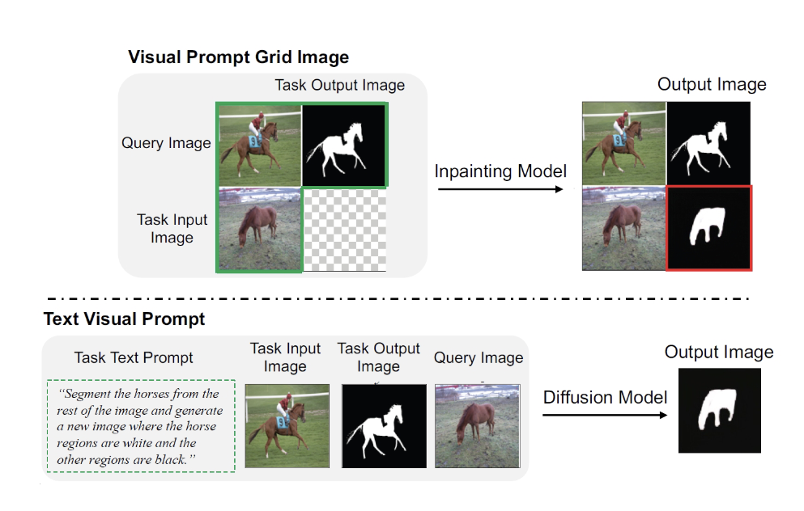
上下文学习 In-context learning

Slide 14
大语言模型的思维链

Slide 15
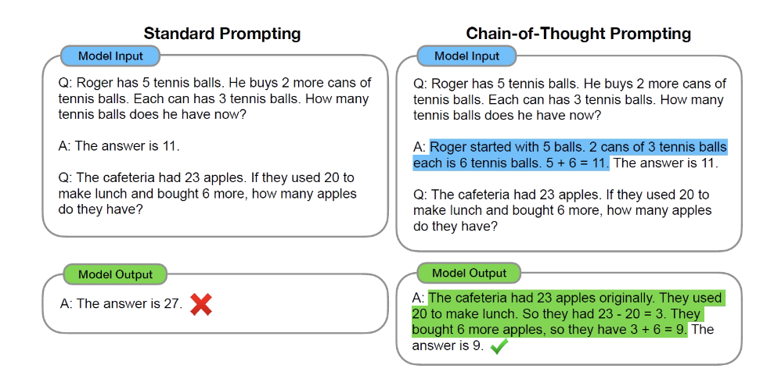
思维链 Chain of Thought

Slide 16
顿悟 (grokking) 现象

Slide 17
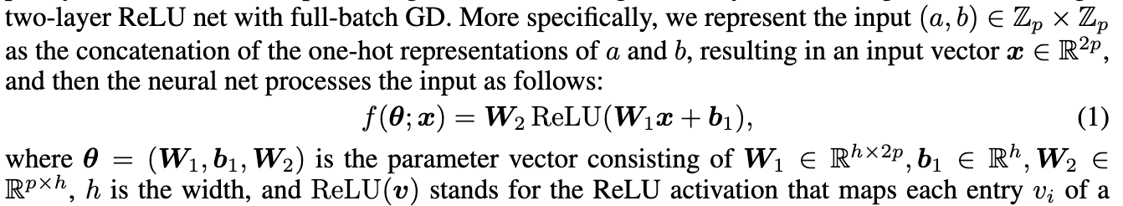
Grokking （Lyu et al. (2024)）
Experiment Settings

Slide 18
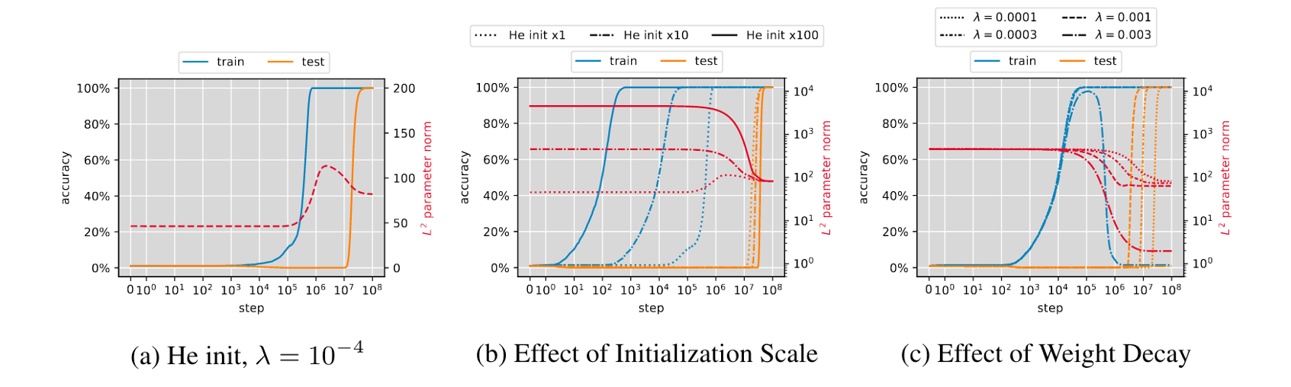
Grokking
Large Initialization
Weight Decay

Slide 19
实验的基本设定
目标函数为sin6x
训练集为选取[-pi,pi]中sinx与sin6x距离最近的20个点，以及sin3x与sin6x中距离最近的10个点，再加上若干随机选取的x值，组成训练集，而测试集则在[-pi,pi]中均匀选取1000个点。
网络结构：激活函数为sinx，全连接神经网络，结构为200-200-200-100。
初始化：默认初始化
优化器：Adam 学习率：2e-6

Slide 20
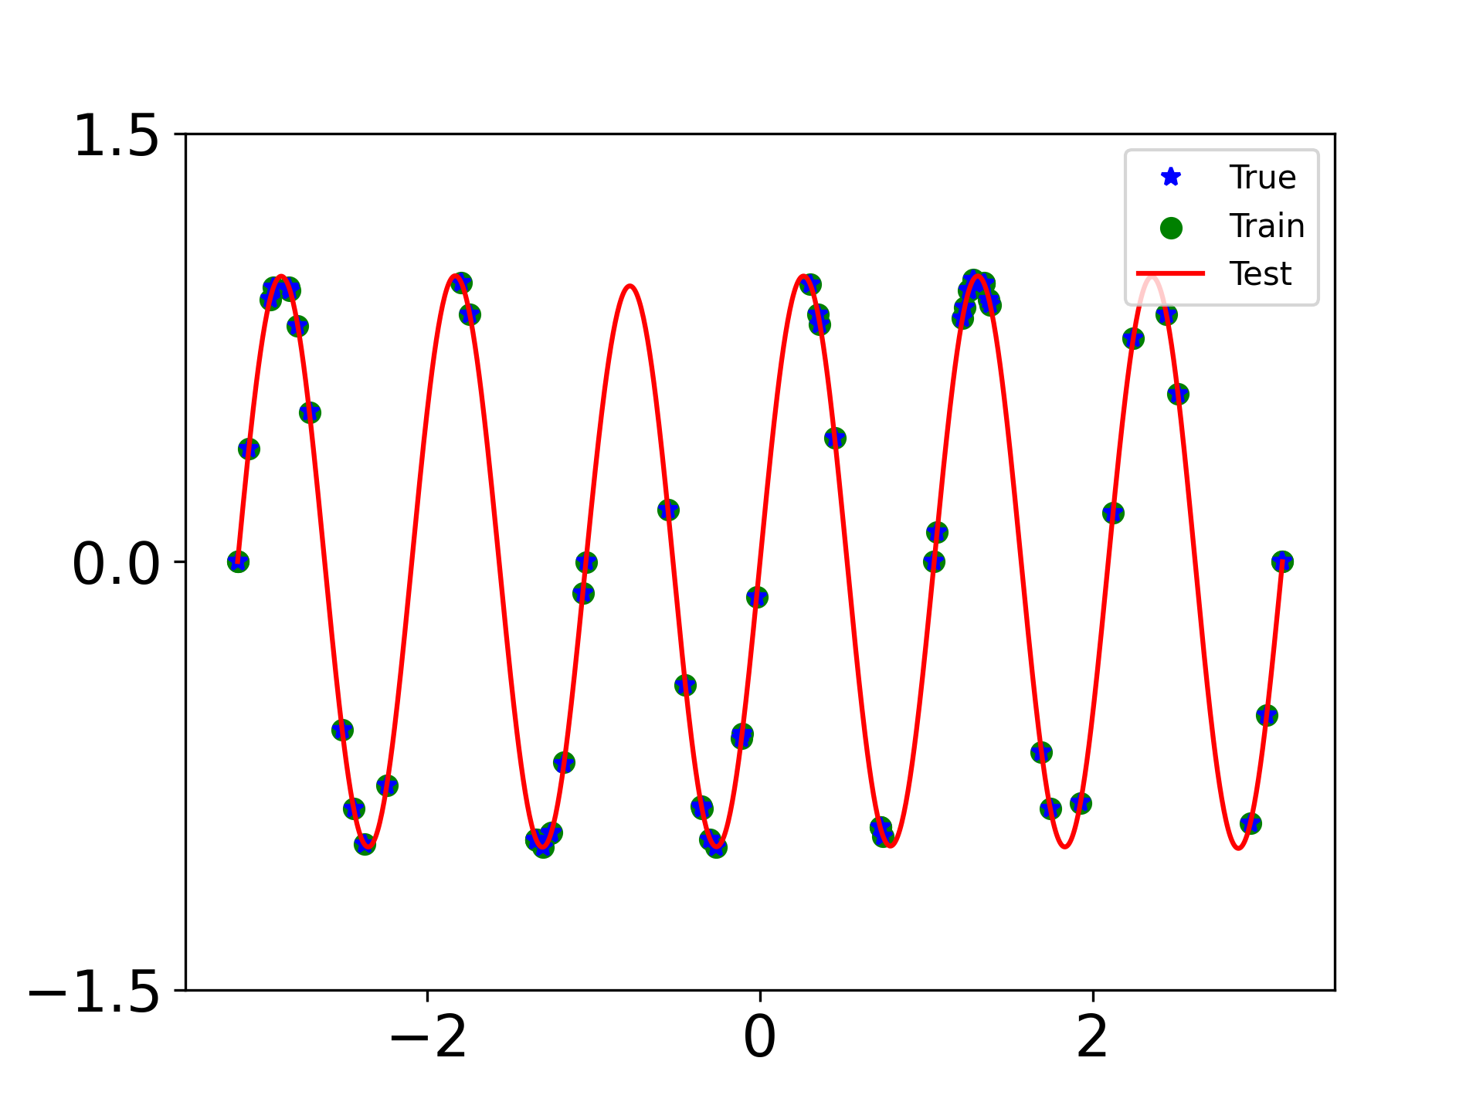
随机选取点个数为35个（seed:10)
/root/zhouzhangchen/data/grokking/analysis/20240408050147214540/
此时神经网络的output如图，蓝色的是训练集的点。

Slide 21
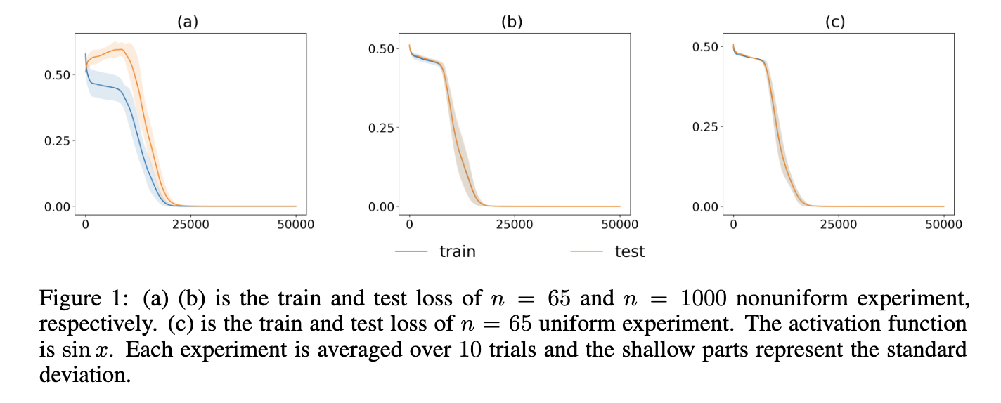
Grokking

Slide 22
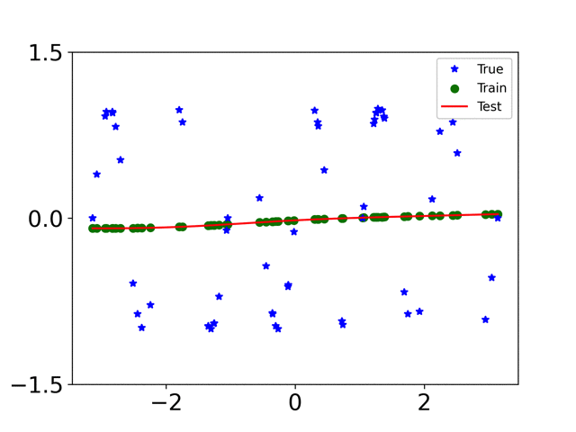
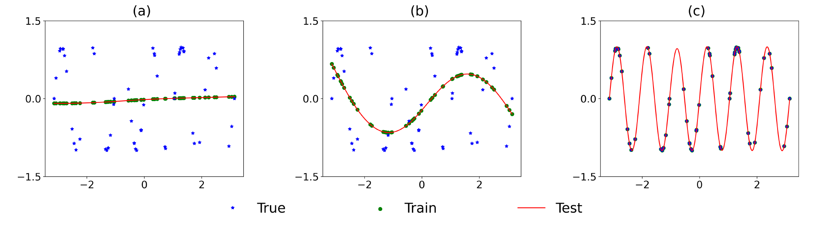
训练过程的动画

Slide 23
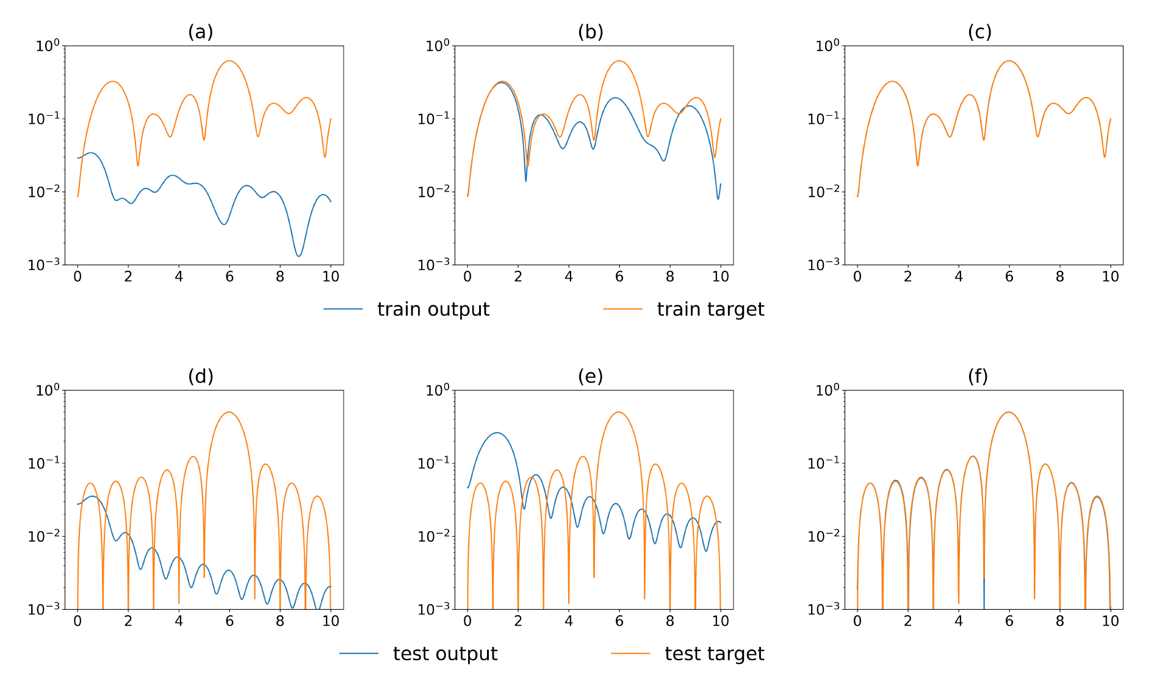
Frequency domain

Slide 24
幸运彩票现象

Slide 25
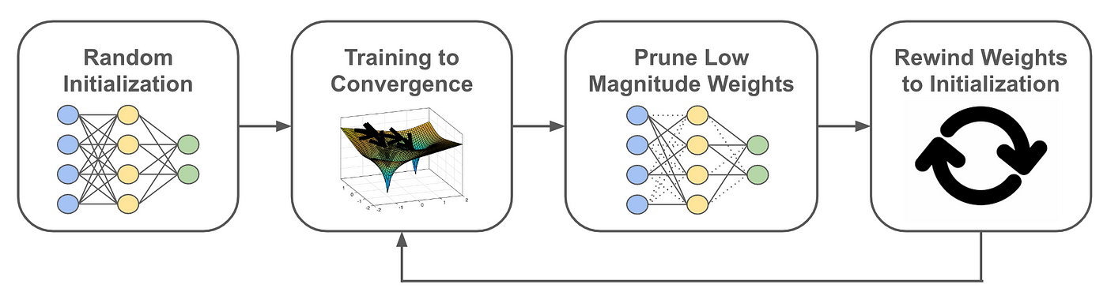
幸运彩票现象

Slide 26
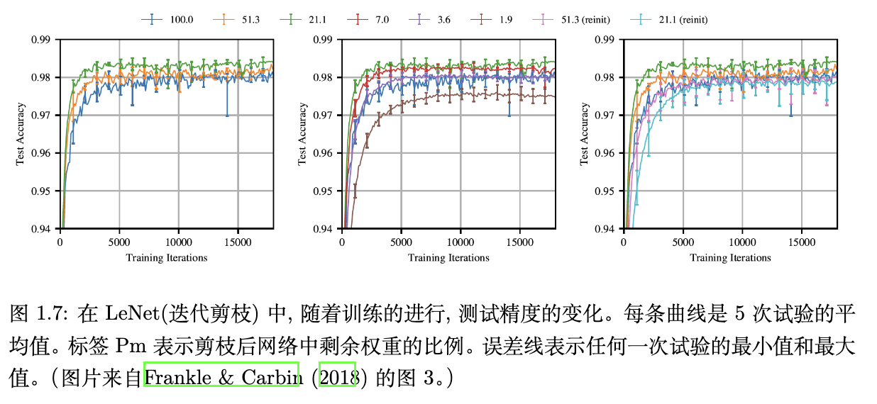
幸运彩票现象

Slide 27
神经网络中的 Double Descent 现象

Slide 28
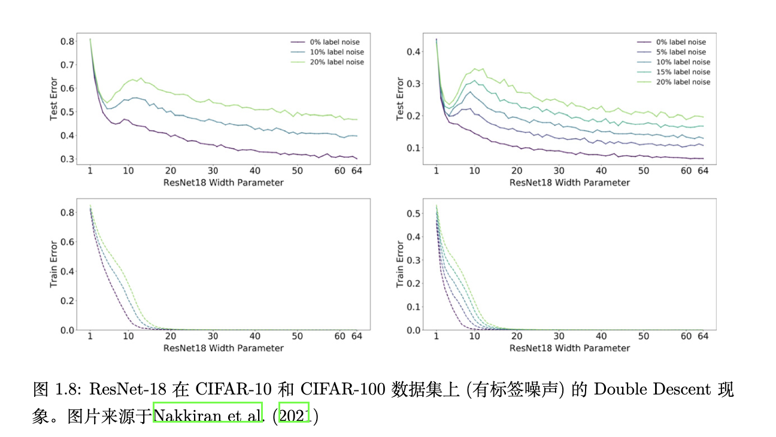
Double Descent
Belkin 等人在 2019 年的一项研究 Belkin et al. (2019) 中，使用不同大小的两层神经网络在 MNIST 和 CIFAR 等数据集上进行实验，发现了double descent 现象
神经网络测试误差随模型增大出现先下降，后上升，然后再下降。

Slide 29
神经塌缩现象（Neural Collapse）

Slide 30
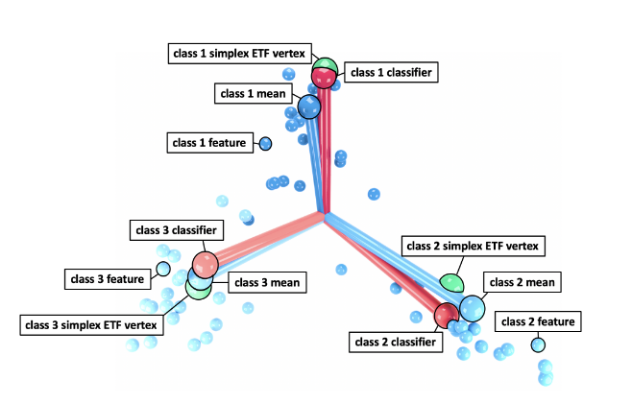
神经塌缩现象
Han et al. (2022)

Slide 31
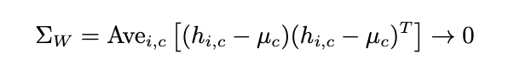
神经塌缩现象

Slide 32
Mode connectivity

Slide 33
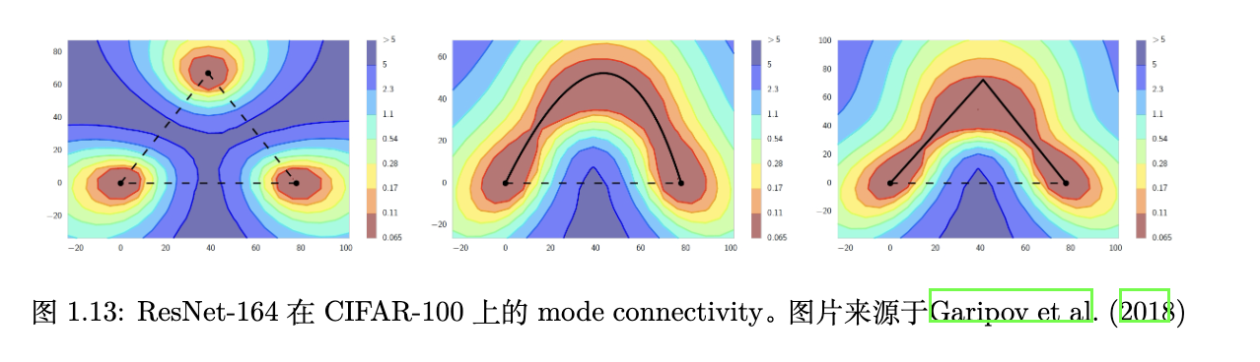
Mode connectivity
不同初始化多次训练，得到不同局部极小。
Mode connectivity：不同局部极小之间存在连续路径，路径上的测试精度都很高。

Slide 34
平坦解与尖锐解

Slide 35
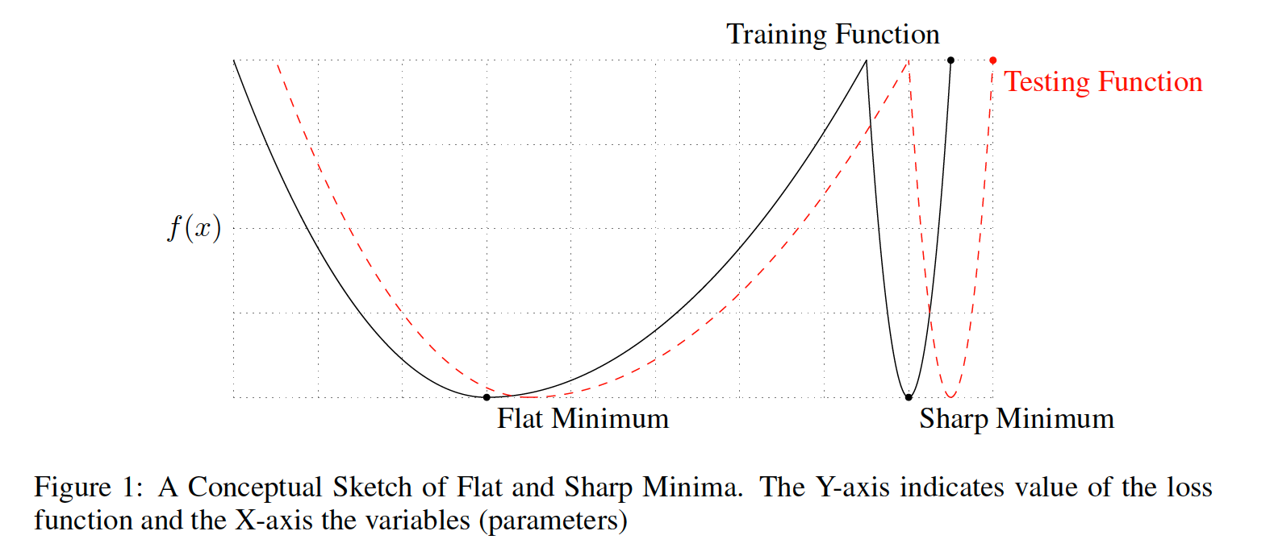
Sharpness effect

Slide 36
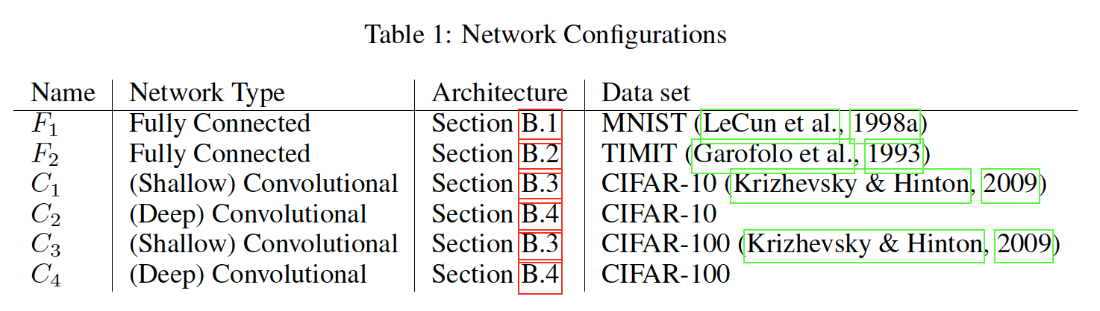
Experiment list(Keskar et al.(2016))

Slide 37
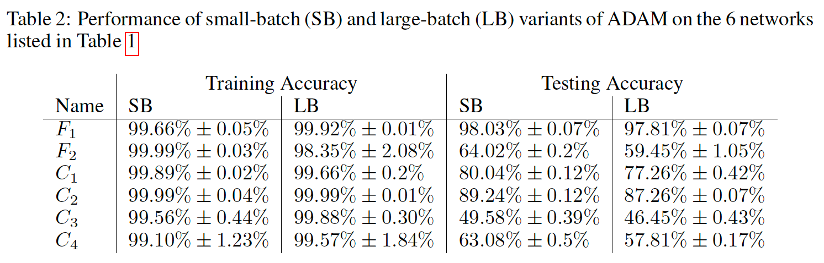
Experiment list(Keskar et al.(2016))
For all experiments, we used 10% of the training data as batch size for the large-batch experiments and 256 data points for small-batch experiments.

Slide 38
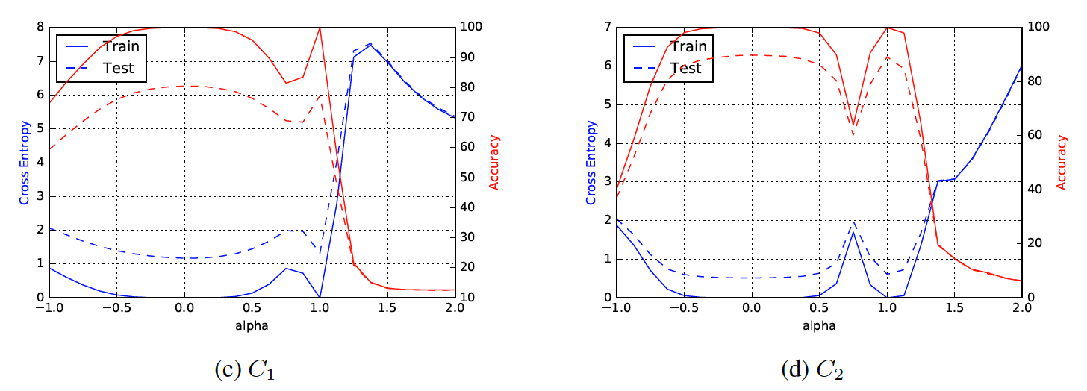
1d cross section
0 corresponds to the SB minimizer and 1 to the LB minimizer.

Slide 39
稳定边缘 (Edge of stability)

Slide 40
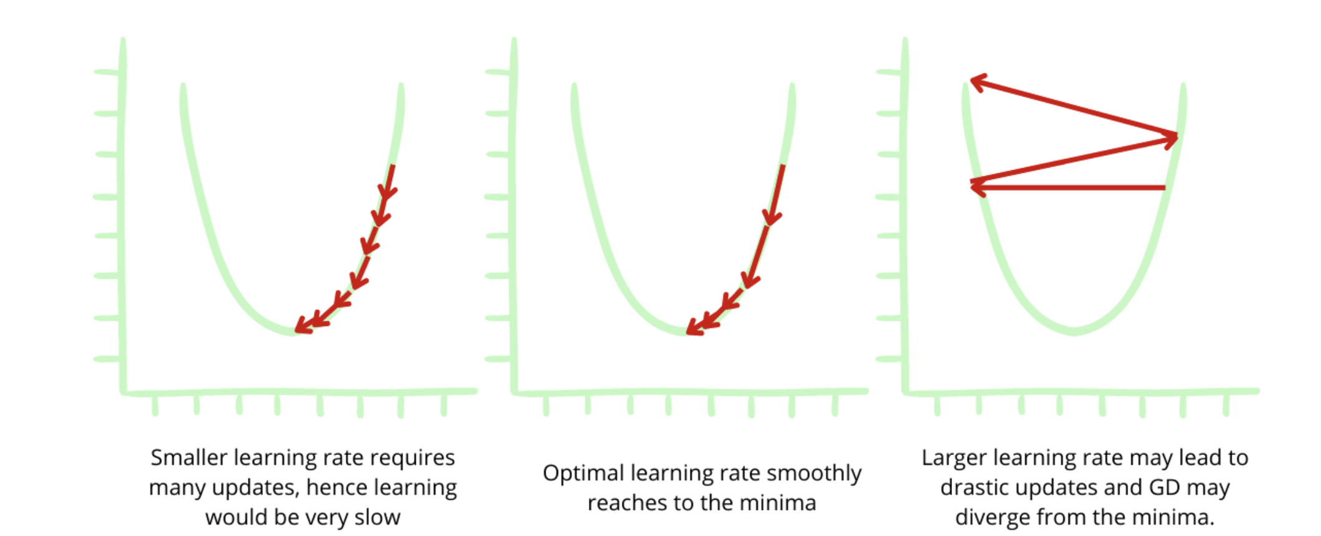
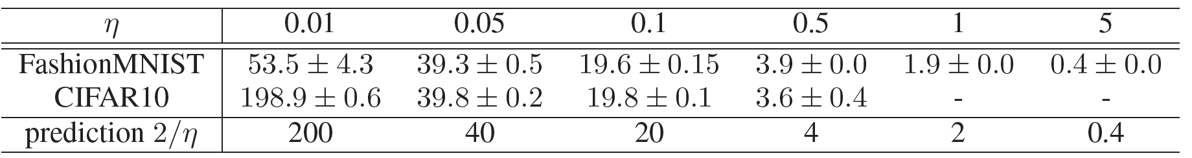
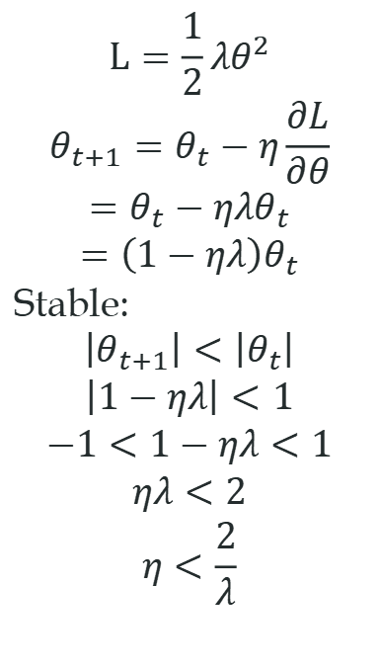
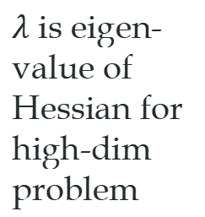
Edge of stability
$$L=\frac{1}{2}λθ^{2}$$
$$θ_{t+1}=θ_{t}−η\frac{∂L}{∂θ}$$
$$=θ_{t}−ηλθ_{t}$$
$$=\left(1−ηλ\right)θ_{t}$$
Stable:
$$\left|θ_{t+1}\right|<\left|θ_{t}\right|$$
$$\left|1−ηλ\right|<1$$
$$−1<1−ηλ<1$$
$$ηλ<2$$
$$η<\frac{2}{λ}$$
$λ$ is eigen-value of Hessian for high-dim problem
https://www.enjoyalgorithms.com/blog/loss-and-cost-functions-in-machine-learning
Edge of stability
Wu, Ma, E, NeurIPS, 2018

Slide 41
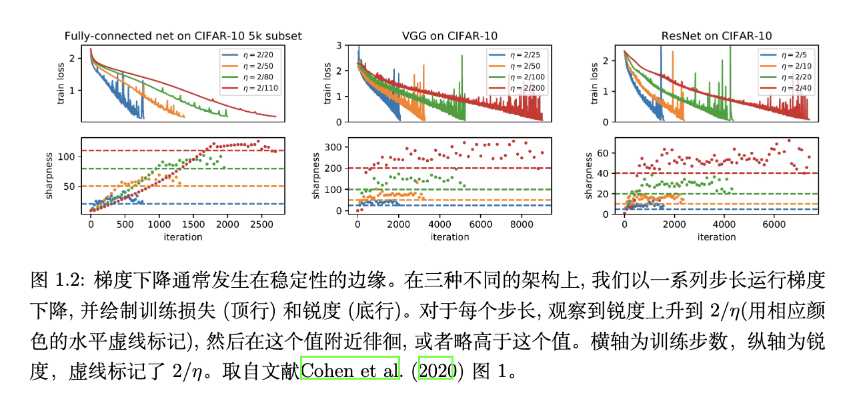
Edge of stability

Slide 42
随机梯度下降噪音结构

Slide 43
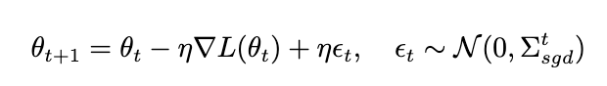
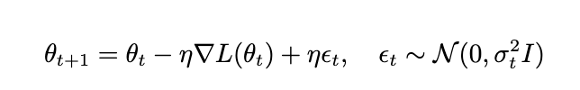
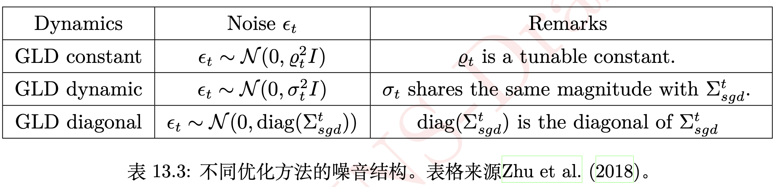
随机梯度动力学
随机梯度动力学：
梯度Langevin动力学：

Slide 44
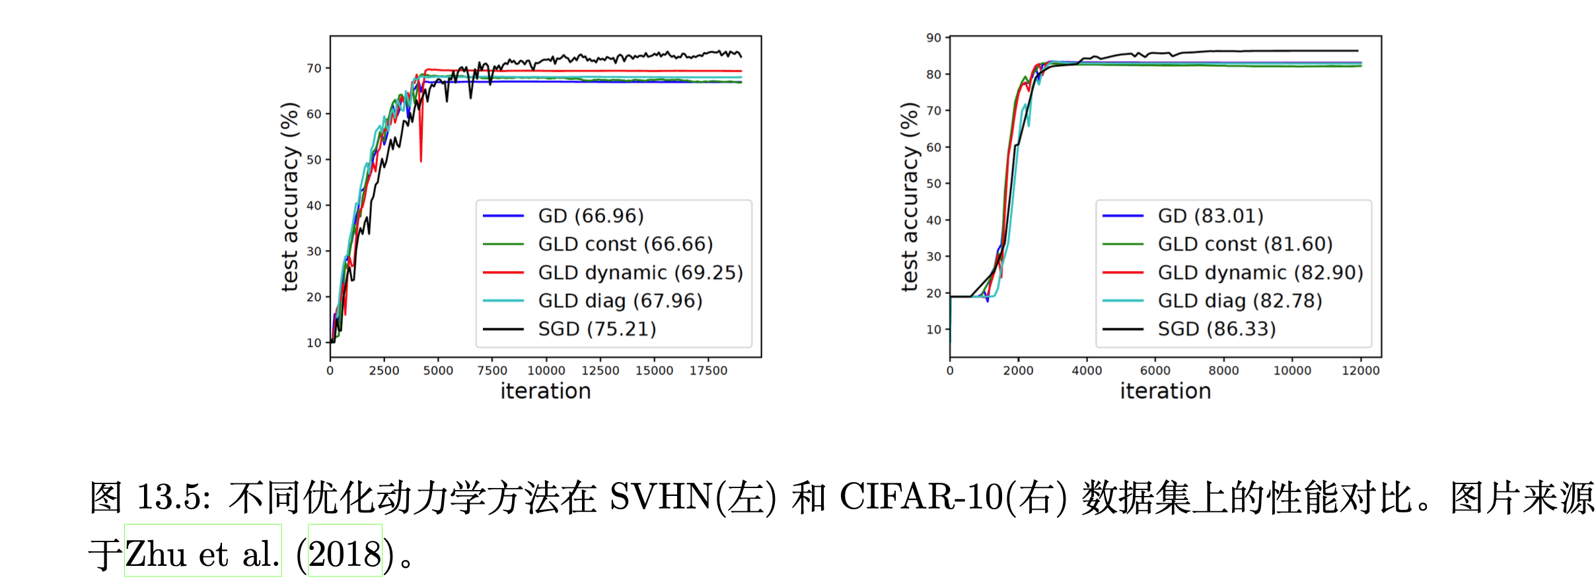
随机梯度动力学
随机梯度下降的特殊噪声结构对泛化有影响！

Slide 45
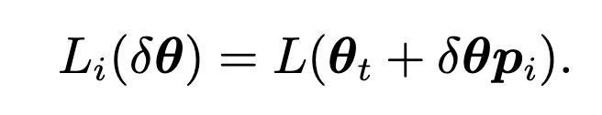
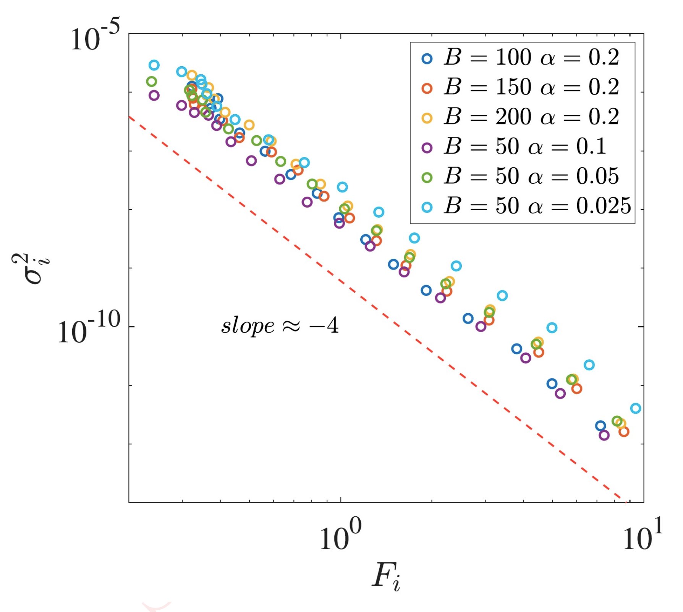
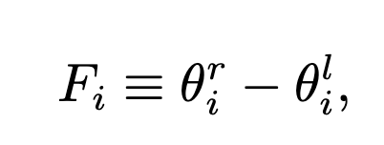
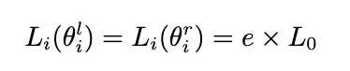
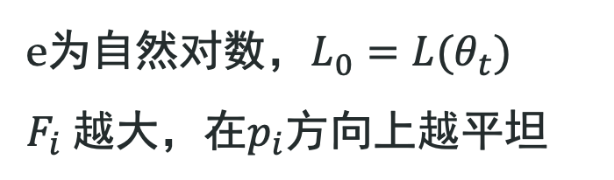
随机梯度噪音与平坦度的关系（ Feng & Tu (2021)）
e为自然对数，$L_{0}=L(θ_{t})$
$F_{i}$越大，在$p_{i}方向上$越平坦

Slide 46
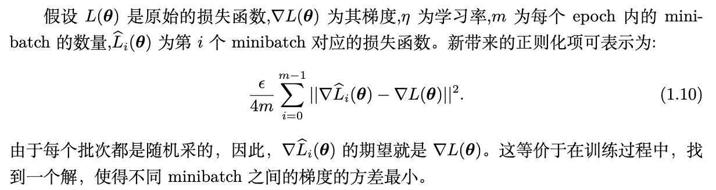
随机梯度下降的理论正则化分析(Smith et al. (2020))

Slide 47
频率原则

Slide 48

Training process of 1d example in spatial domain
From landscape to detail
Red:
target function
Blue:
DNN fitting
[1] Xu*, Zhang, Xiao, 1807.01251, ICONIP, [2] Xu*, Zhang, Luo, Xiao, Ma, 1901.06523, CiCP

Slide 49

Training process of 1d example in Fourier domain
Frequency principle: From low frequency to high frequency
Red:
target function
Blue:
DNN fitting
Amplitude
Frequency
[1] Xu*, Zhang, Xiao, 1807.01251, ICONIP, [2] Xu*, Zhang, Luo, Xiao, Ma, 1901.06523, CiCP

Slide 50

2d data
Function: (x,y) → grey scale
[1] Xu*, Zhang, Xiao, 1807.01251, ICONIP, [2] Xu*, Zhang, Luo, Xiao, Ma, 1901.06523, CiCP

Slide 51

选择哪种解？
蓝色训练点是完全一致的。

Slide 52
选择哪种解？
蓝色训练点是完全一致的。

Slide 53

这样的拟合是否正确?
arXiv:1906.00425

Slide 54
这样的拟合是否正确?
arXiv:1906.00425

Slide 55
凝聚现象

Slide 56





小初始化的凝聚现象示意图
$$f\left(x\right)=\sum_{i=1}^{5}{a_{i}σ(w_{i}^{T}x)}$$
$$f\left(x\right)=$$
$（a_{1}+a_{2})σ(w_{1}^{T}x)\text{+}$ $（a_{3}+a_{4}+a_{5})σ(w_{3}^{T}x)$
$$w_{1}^{ }=w_{2}^{ },$$
$${ w}_{3}^{ }=w_{4}^{ }=w_{5}^{ }$$
随机初始化
经过训练：达到参数凝聚状态
等价于小网络

Slide 57






一维实验：凝聚的过程
$f_{θ}\left(x\right)=\sum_{j=1}^{m}{a_{j}σ{(w_{j}x+b_{j})}}$ (${\tilde{w}}_{j}=[w_{j},b_{j}]$)
蓝线为训练轨迹
红点为神经元当前状态
$$σ\left(x\right)=\max{(0,x)}$$
$$b$$
蓝点为训练点
红线为输出函数
$$w$$
损失函数
输入权重
《深度学习现象导论》 许志钦、张耀宇

Slide 58


神经元运动轨迹：逐渐凝聚到更多的方向
《深度学习现象导论》 许志钦、张耀宇

Slide 59


神经元运动轨迹：逐渐凝聚到更多的方向
《深度学习现象导论》 许志钦、张耀宇

Slide 60
泛化谜团

Slide 61


Start from traditional generalization gap
Large complexity → Large generalization gap
Generalization Gap
Traditional wisdom: Too complex is trouble

Slide 62

A generalization puzzle arises in deep learning
Puzzle: generalize well even # of para >> # of training data
60000 32x32 colour images in 10 classes
This trouble ignores deep learning?
L. Breiman 1995, Zhang et al., 2016

Slide 63



Long-standing problems
1995

Slide 64

Existing frameworks often mislead
In face of deep learning, all of us are blind men.
https://www.sloww.co/blind-men-elephant/

Slide 65
A phenomenological methodology for blind men
Suspension: Suspend the prior and belief one may hold and focus on the facts about the object.
Cumulation: Discover and cumulate all possible facts about the object. Prioritize the more informative ones.
Emergence: A new framework shall emerge once enough pieces are uncovered.
https://www.sloww.co/blind-men-elephant/

